Slide 1
Além do Scaling Up: Como a Lemit atingiu 100k QPS usando Readyset
Vini Grippa
Database Architect @ Readyset
Notes:
Apresentação

Slide 2

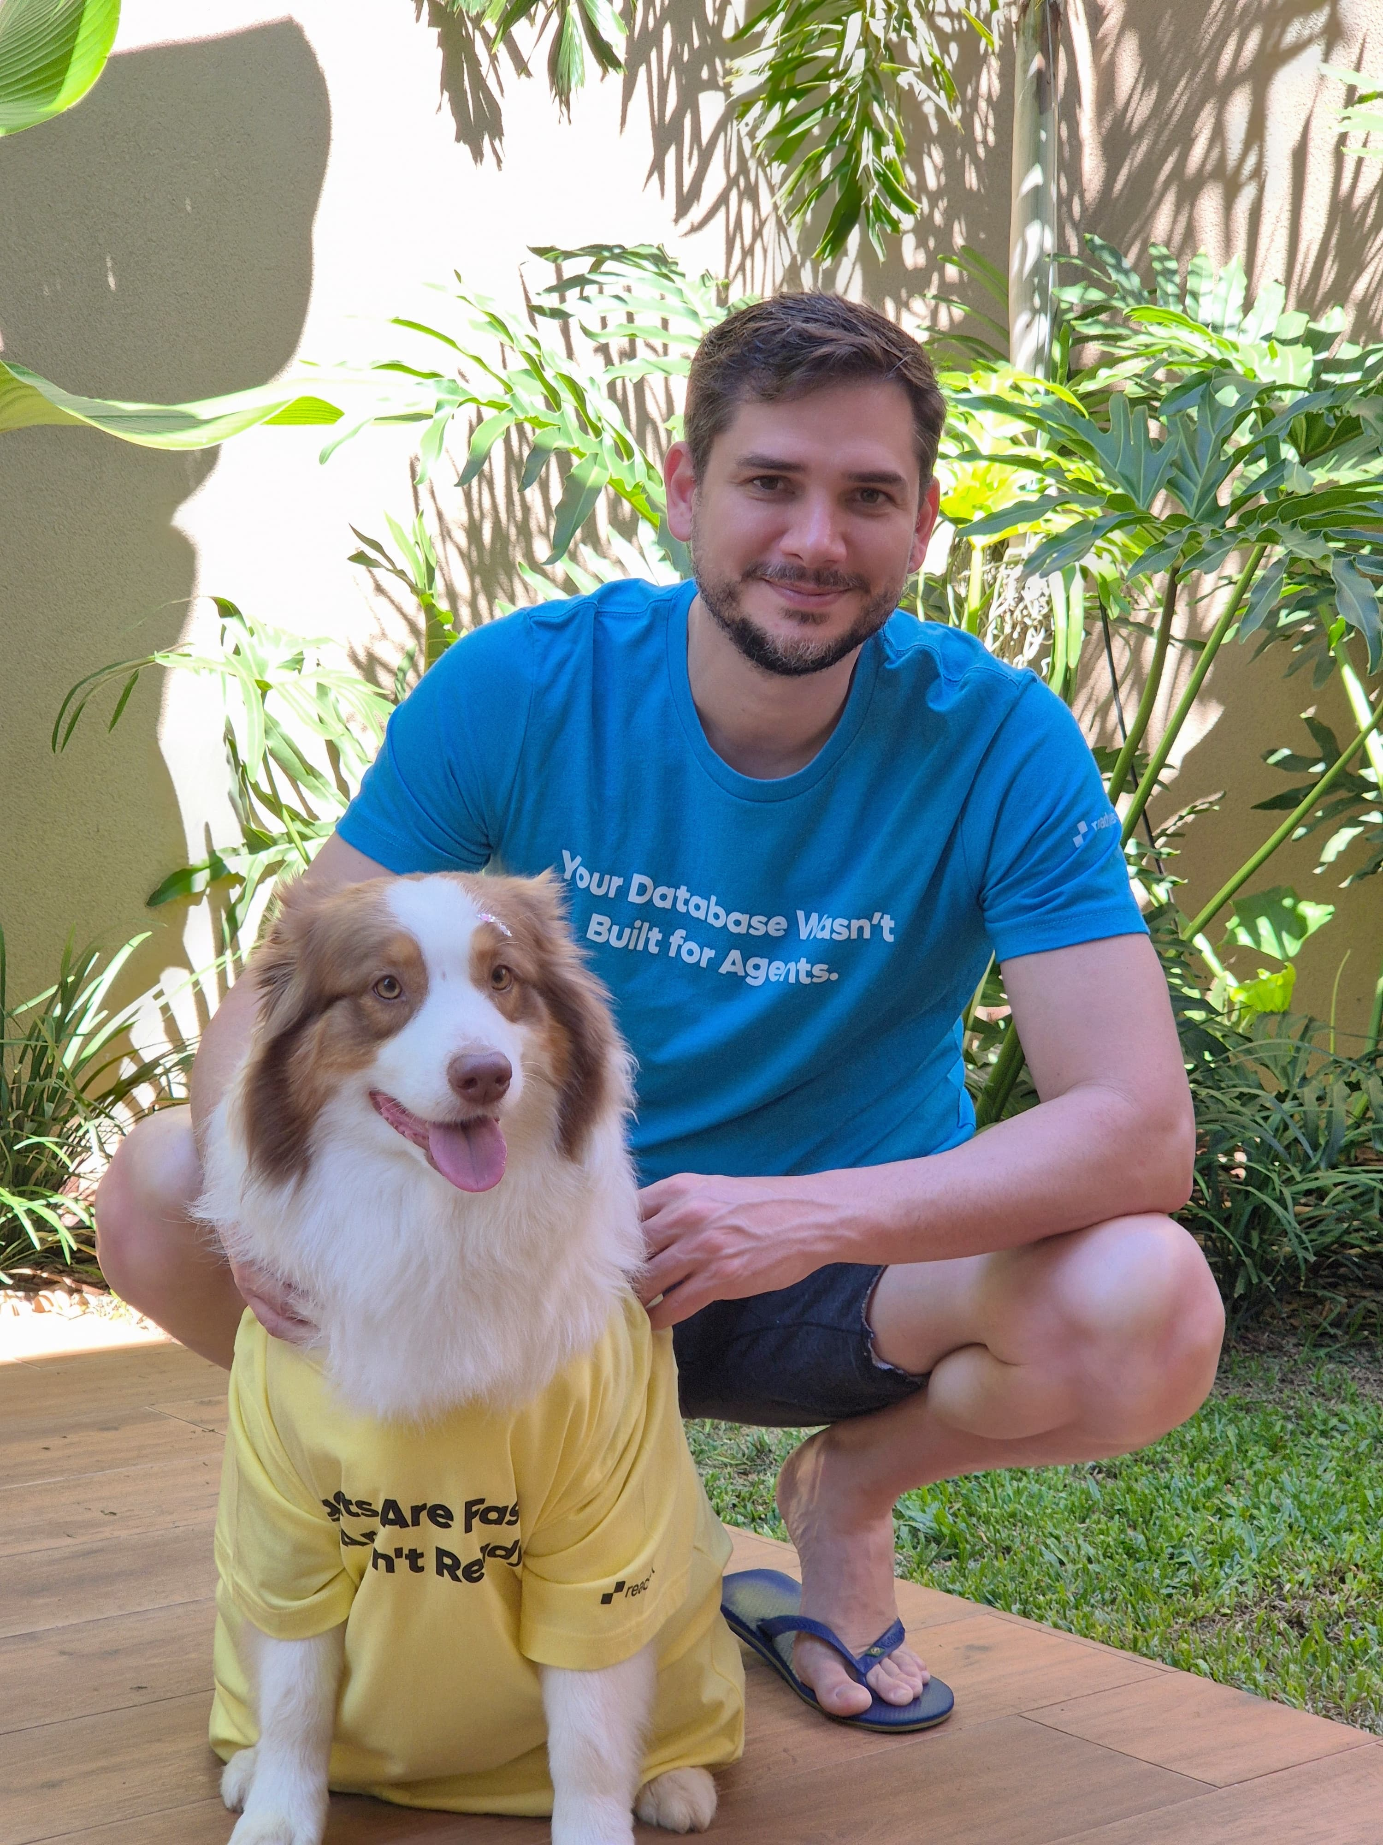



SELECT * FROM person WHERE name LIKE ‘Vini’;
Database Architect na Readyset
Ex-Percona
Co-author do livro Learning MySQL book
Organizador da comunidade de MySQL no Brasil(MUG)

Slide 3
Agenda
Desafios
O Início: O desenvolvimento da solução.
Fase 2: Réplica: Adicionando redundância e MEMORY Table
Fase 3: Adicionando mais recursos ao banco
Fase 4: Readyset e ProxySQL
A Marca dos 100k QPS: Resultados práticos e a evolução para um ecossistema de alta performance.
Notes:
Aqui vamos falar um pouco de como foi a evolução do banco de dados.
Lembrar que apesar de você ter uma estrutura estatica: TABELA, FKs, Indexes o workload é ORGANICO e altera a forma e função do banco de dados.

Slide 4
Desafios
Aplicação altamente sensível a latência.
Difícil de alterar o código.
Design do banco em si é simples. Porém o workload é difícil de reproduzir em QA.

Slide 5
O Início
Notes:
Qual era a solução original?

Slide 6


O Início
Único Servidor de Banco de dados
64 Cores
512 GB RAM
6 TB Discos RAID 0 SAS 15K RPM na “Barriga”
Percona Server for MySQL 5.7

Slide 7

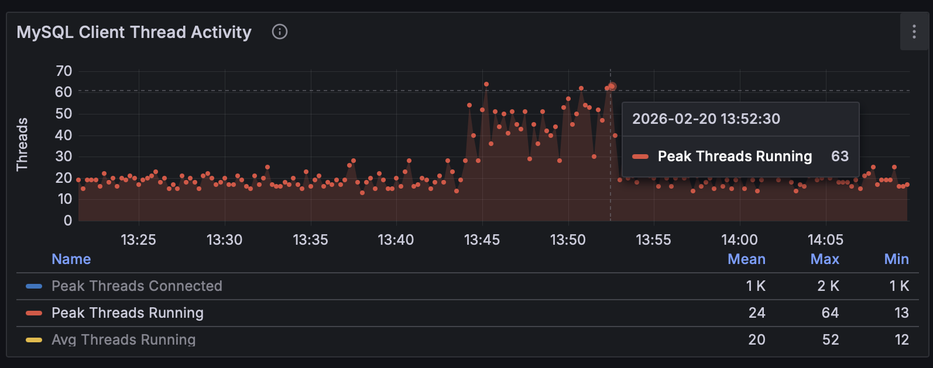
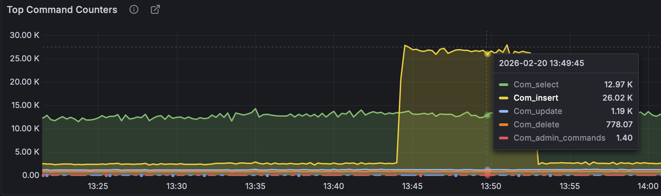
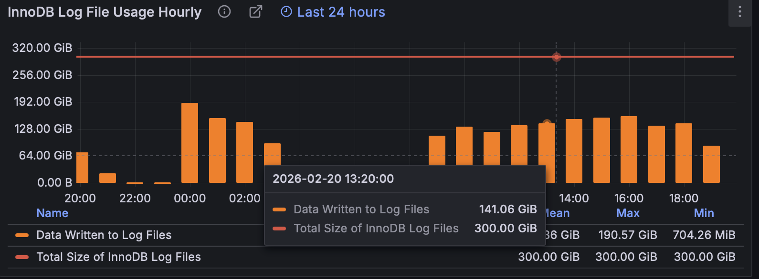
Adicionando Observabilidade

Slide 8
Demo

Slide 9
Tuning OS and MySQL
OS Best Practices
https://www.percona.com/blog/linux-os-tuning-for-mysql-database-performance/
MySQL Best Practices
https://www.percona.com/blog/innodb-performance-optimization-basics-updated
innodb_flush_log_at_trx_commit = 2
sync_binlog = 0
innodb_buffer_pool_size = 700GB

Slide 10
Tuning OS and MySQL
table_open_cache = 15000
table_open_cache_instances=6
innodb_log_buffer_size = 64M
# Replication
transaction_write_set_extraction = XXHASH64
binlog_row_image = MINIMAL
binlog_transaction_dependency_tracking = WRITESET
gtid_mode=ON
enforce-gtid-consistency

Slide 11
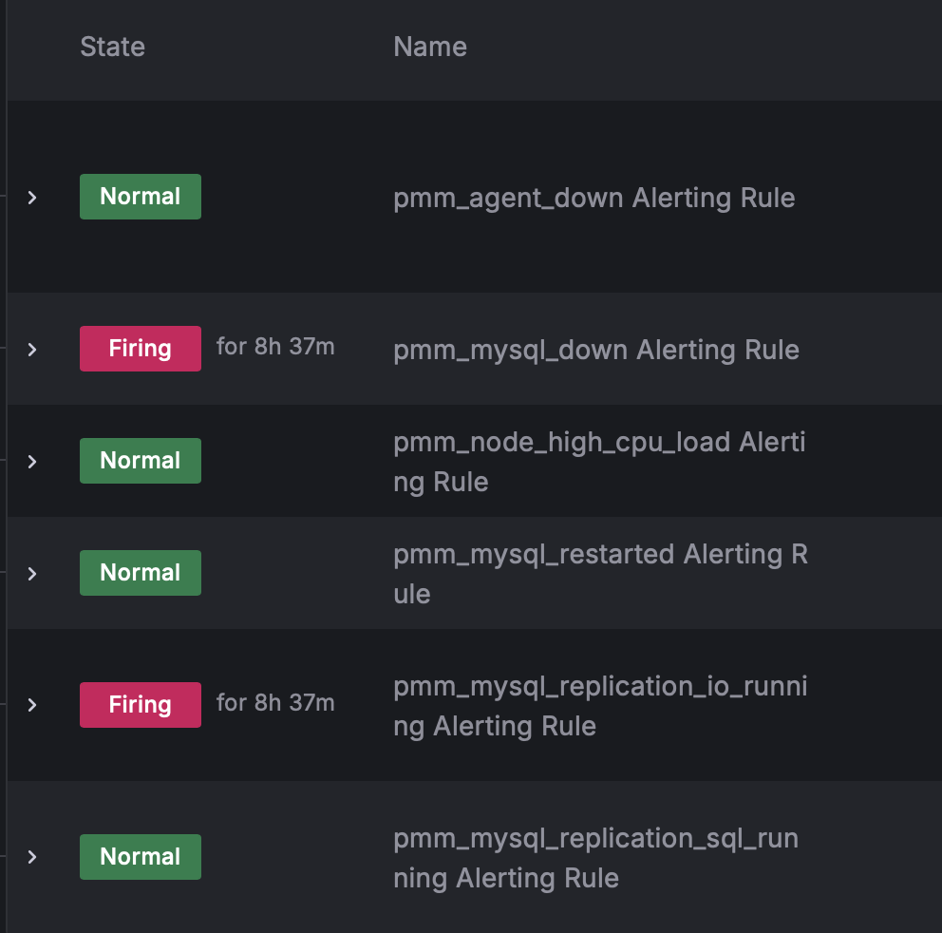
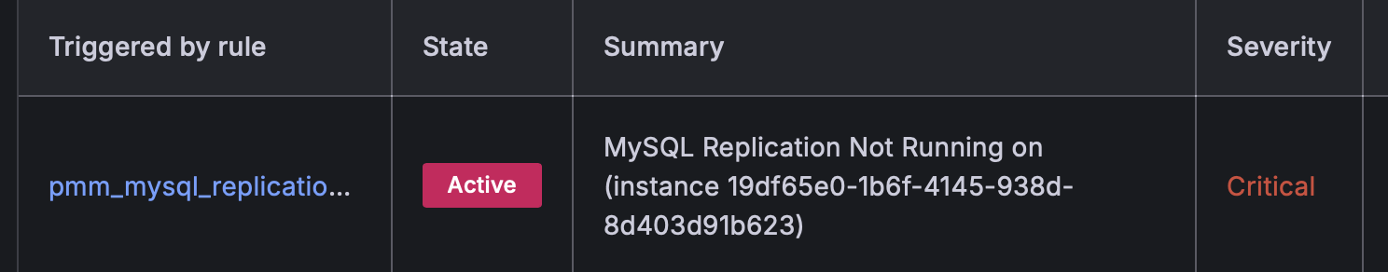
Alarmes

Slide 12

O Início

Slide 13
Fase 2: Réplica e MEMORY Table
Notes:
Qual era a solução original?

Slide 14
Replica
Replicação Assíncrona
Redundância (E acredite, já foi usado durante o incidente da ENEL em SP com a queda de energia)
Offload de OLAP para a réplica

Slide 15
MEMORY Engine PRÓS
A MEMORY Engine (antigamente chamada de HEAP) é um mecanismo de armazenamento do MySQL que mantém todos os dados armazenados em memória RAM, em vez de disco.
Ideal para cache
Lookup de tabelas pequenas (ou que caibam em memória)
Além disso, o uso de índices HASH por padrão torna buscas por igualdade (=) muito rápidas.

Slide 16
MEMORY Engine CONTRAS
Dados não persistentes. Problema se o banco cair e precisar syncar os dados em horário produtivo.
Não suporta transações
Usa Locking por tabela

Slide 17
Fase 2

Slide 18
Fase 3: Mais recursos
Notes:
Qual era a solução original?

Slide 19
Mais recursos
Processors | physical = 2, cores = 128, virtual = 256, hyperthreading = yes
Speeds | 227x1500.000, 27x2000.000, 1x2216.835, 1x3026.960
Models | 256xAMD EPYC 7713 64-Core Processor
Caches | 256x512 KB
Designation Configuration Size Associativity
========================= ============================== ======== ======================
Not Specified Enabled, Not Socketed, Level 1 0 kB 8-way Set-associative
[...]
Not Specified Enabled, Not Socketed, Level 3 0 kB 16-way Set-associative
# Memory #####################################################
Total | 1.4T

Slide 20
Mais recursos
FIO Test Results - 32KiB RandRW, 4 jobs, iodepth=256, 120s runtime
┌──────────────┬─────────────────────────────┐
│ │ Storage Result │
├──────────────┼─────────────────────────────┤
│ Read BW │ 1765 MiB/s (~1851 MB/s) │
│ Read IOPS │ 56.5k │
│ Read Latency │ avg: 8.06 ms │
│ p95 │ ~9.8 ms │
│ p99.9 │ ~14.2 ms │
├──────────────┼─────────────────────────────┤
│ Write BW │ 1764 MiB/s (~1849 MB/s) │
│ Write IOPS │ 56.4k │
│ Write Latency│ avg: 10.1 ms │
│ p95 │ ~13.0 ms │
│ p99.9 │ ~17.7 ms │
├──────────────┼─────────────────────────────┤
│ CPU (usr/sys)│ 3.1% / 42.9% │
│ IO Total │ 207 GiB Read + 207 GiB Write│
│ Disk Util │ ~100% │
└──────────────┴─────────────────────────────┘

Slide 21
Fase 3

Slide 22
Fase 4: Readyset e ProxySQL
Notes:
Qual era a solução original?

Slide 23

Readyset
É uma camada inteligente que fica entre a aplicação e o banco (MySQL ou PostgreSQL), intercepta consultas de leitura e:
Cacheia resultados no nível SQL
Atualiza esses resultados incrementalmente conforme os dados mudam
Reduz drasticamente o tempo de resposta
Permite escalar sem alterar código.

Slide 24
Readyset
mysql> show caches;
+--------------------+--------------------+--------------------------------------------------------------------------------------------------------------------------------------------------+-------------------+-------+
| query id | cache name | query text | fallback behavior | count |
+--------------------+--------------------+--------------------------------------------------------------------------------------------------------------------------------------------------+-------------------+-------+
| q_fe78d1f102633460 | q_fe78d1f102633460 | SELECT `<DB_NAME>`.`<TABLE_1>`.`<COLUMN_1>` FROM `<DB_NAME>`.`<TABLE_1>` WHERE (`<DB_NAME>`.`<TABLE_1>`.`<COLUMN_1>` = $1) | fallback allowed | 0 |
| q_8e56e719ae4400cc | q_8e56e719ae4400cc | SELECT count(`<DB_NAME>`.`<TABLE_2>`.`<COLUMN_2>`) AS `<ALIAS>` FROM `<DB_NAME>`.`<TABLE_2>` WHERE (`<DB_NAME>`.`<TABLE_2>`.`<COLUMN_3>` = $1) | fallback allowed | 0 |
+--------------------+--------------------+--------------------------------------------------------------------------------------------------------------------------------------------------+-------------------+-------+
2 rows in set (0.00 sec)

Slide 25
Demo

Slide 26

ProxySQL
O ProxySQL é um proxy de banco de dados para MySQL e MariaDB que fica entre a aplicação e o servidor MySQL, permitindo:
Roteamento inteligente de queries
Balanceamento de carga
Pool de conexões
Query caching simples

Slide 27
ProxySQL
mysql> select * from runtime_mysql_servers;
+--------------+---------------+------+-----------+--------+--------+-------------+-----------------+---------------------+---------+----------------+------------------+
| hostgroup_id | hostname | port | gtid_port | status | weight | compression | max_connections | max_replication_lag | use_ssl | max_latency_ms | comment |
+--------------+---------------+------+-----------+--------+--------+-------------+-----------------+---------------------+---------+----------------+------------------+
| 10 | 127.0.0.1 | 3307 | 0 | ONLINE | 1 | 0 | 10000 | 0 | 0 | 0 | Writer |
| 11 | 127.0.0.1 | 3307 | 0 | ONLINE | 1 | 0 | 10000 | 0 | 0 | 0 | Writer |
| 11 | 192.168.200.5 | 3312 | 0 | ONLINE | 10000 | 0 | 10000 | 0 | 0 | 0 | Replica vox1 |
| 12 | 127.0.0.1 | 3307 | 0 | ONLINE | 1 | 0 | 10000 | 0 | 0 | 0 | Writer |
| 12 | 127.0.0.1 | 3309 | 0 | ONLINE | 10000 | 0 | 10000 | 0 | 0 | 0 | Cache - Readyset |
+--------------+---------------+------+-----------+--------+--------+-------------+-----------------+---------------------+---------+----------------+------------------+
5 rows in set (0.00 sec)

Slide 28
ProxySQL
mysql> SELECT hits, mysql_query_rules.rule_id, digest, match_digest, match_pattern, replace_pattern, cache_ttl, apply FROM mysql_query_rules NATURAL JOIN stats.stats_mysql_query_rules ORDER BY mysql_query_rules.rule_id;
+-----------+---------+--------------------+--------------+---------------+-----------------+-----------+-------+
| hits | rule_id | digest | match_digest | match_pattern | replace_pattern | cache_ttl | apply |
+-----------+---------+--------------------+--------------+---------------+-----------------+-----------+-------+
| 154774756 | 11 | 0x9A8885CE1FF73896 | NULL | NULL | NULL | NULL | 1 |
| 105602764 | 12 | 0x7998A0615643369E | NULL | NULL | NULL | NULL | 1 |
| 429696875 | 14 | 0x1A438ECB805DDD72 | NULL | NULL | NULL | NULL | 1 |
| 20 | 15 | 0x01E46F998EB034DC | NULL | NULL | NULL | NULL | 1 |
| 70 | 16 | 0xDFFEC71B10F60F85 | NULL | NULL | NULL | NULL | 1 |
[…]
| 1 | 24 | 0xBE1E39C6E603EA61 | NULL | NULL | NULL | NULL | 1 |
| 232 | 25 | 0x8B6266EFE602E809 | NULL | NULL | NULL | NULL | 1 |
| 630 | 26 | 0x876ED3E056DAD619 | NULL | NULL | NULL | NULL | 1 |
| 990 | 27 | 0x38D2A8C1B3D9EFAB | NULL | NULL | NULL | NULL | 1 |
+-----------+---------+--------------------+--------------+---------------+-----------------+-----------+-------+
16 rows in set (0.00 sec)

Slide 29
A Marca dos 100k QPS
Notes:
Qual era a solução original?

Slide 30
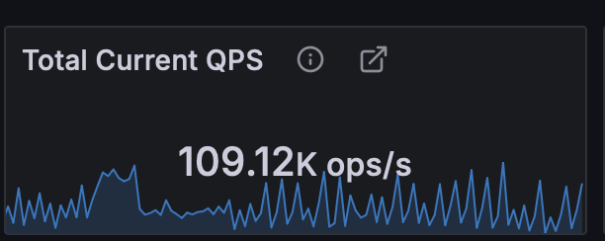
100K

Slide 31
Final

Slide 32
Lições
Foi necessário adaptação e experimentação.
Inovação é necessária.
É necessário observação continua. Alguns parâmetros foram reavaliados e sofreram rollback. Exemplo: sync_binlog e innodb_flush_log_at_trx_commit.

Slide 33
Perguntas?

Slide 34

https://comunidademysql.com.br/

Slide 35
Thank you!

